Slide 1

Подготовила : Артемьева Н.А. учитель начальных классов
С. Красные Четаи 2020 г.

Slide 2

Орфографическая минутка
"
Красная площадь, мороз, Россия, метро, малина, обезьяна.
К О Р Е Н Ь

Slide 3
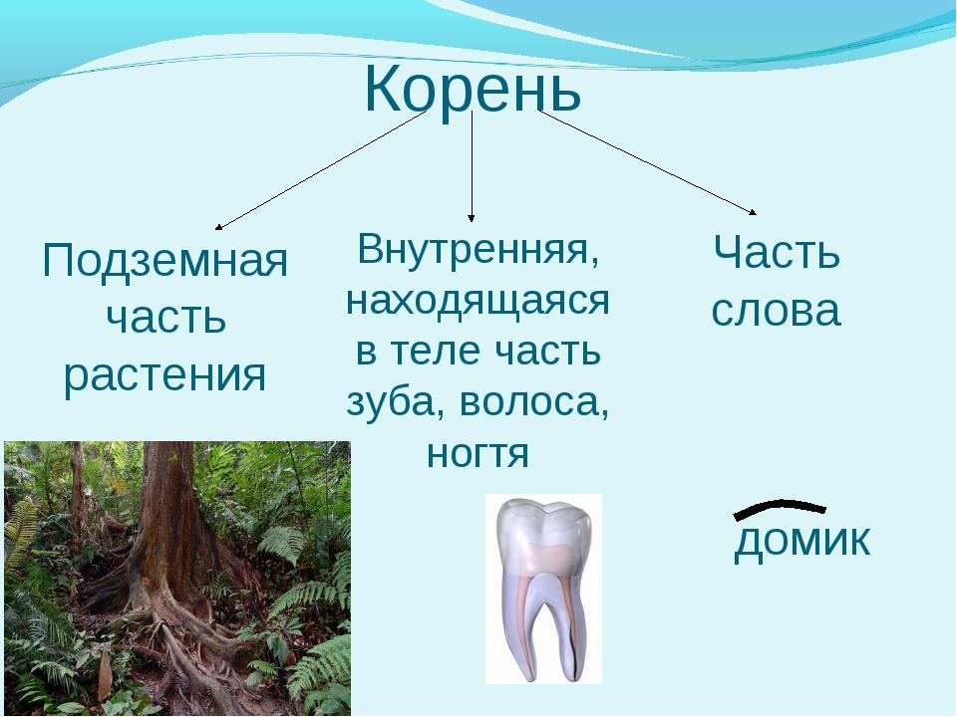
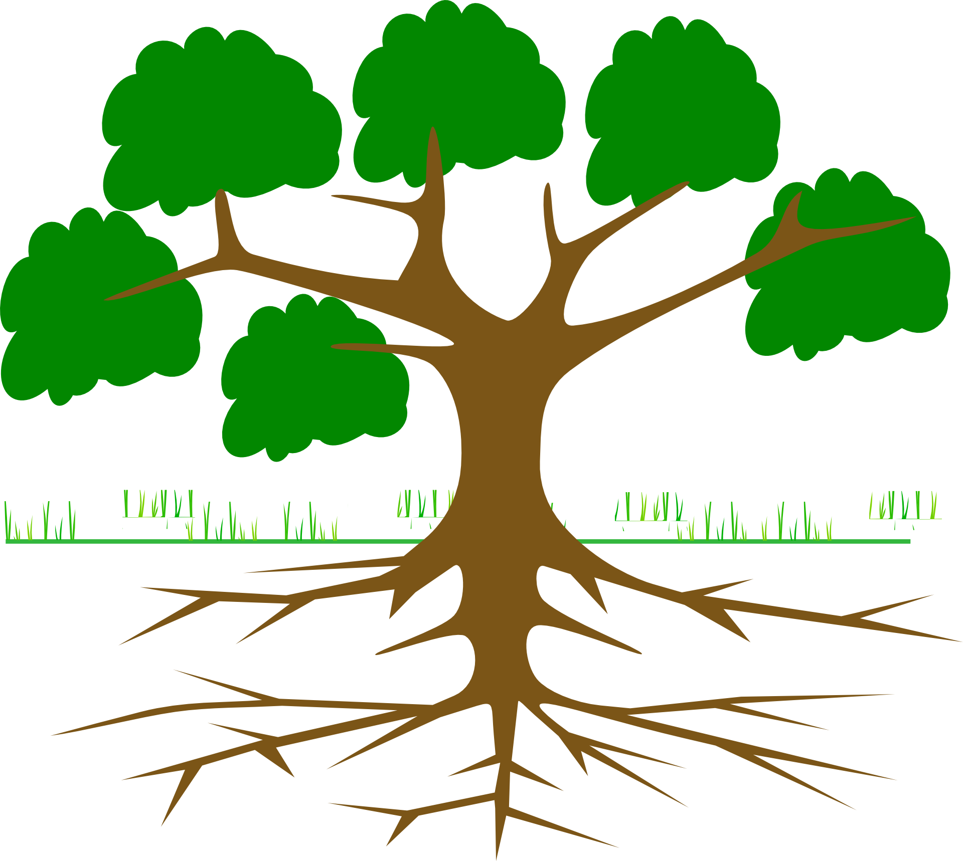
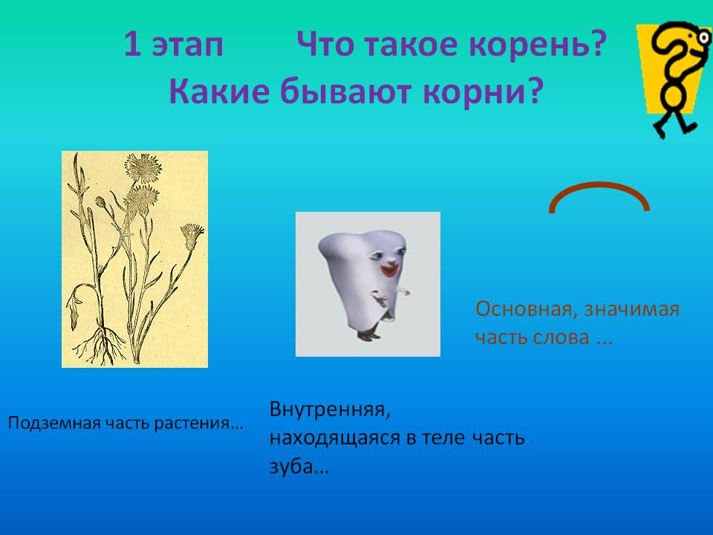
Величина в
математике
Начало, происхождение рода, поколения

Slide 4
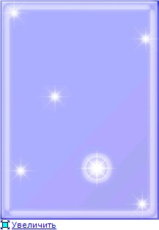

БУДЕМ УЧИТЬСЯ:
1 .ОПРЕДЕЛЯТЬ ЛЕКСИЧЕСКОЕ ЗНАЧЕНИЕ СЛОВА
2.ПОДБИРАТЬ РОДСТВЕННЫЕ СЛОВА
3.НАХОДИТЬ ОБЩУЮ ЧАСТЬ СЛОВ(КОРЕНЬ).

Slide 5
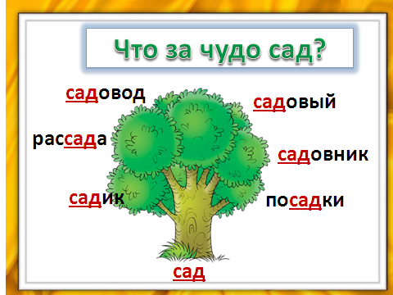

ПРОВЕРКА
осиновый
осинник
осинки
осины
подосиновик

Slide 6
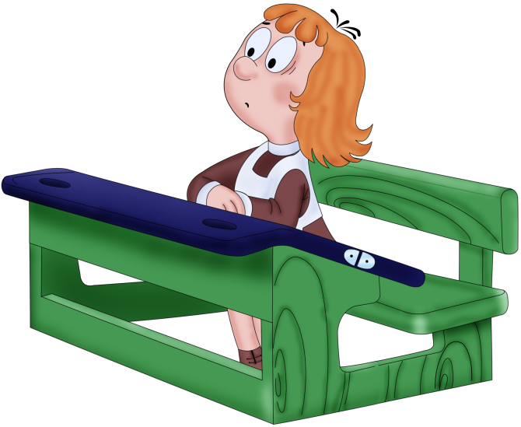
18 октября.
Классная работа.
У у
Ученик

Slide 7
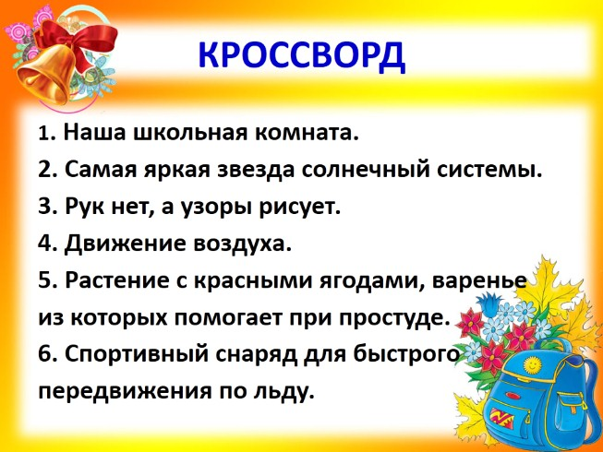
Словарный диктант

Slide 8
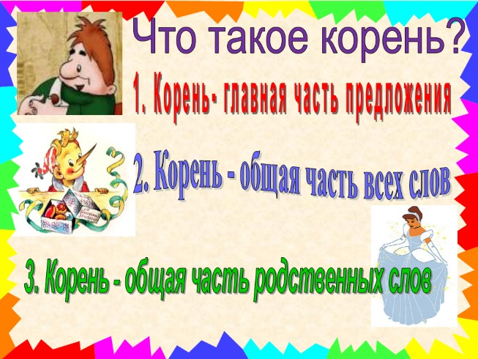

Slide 9
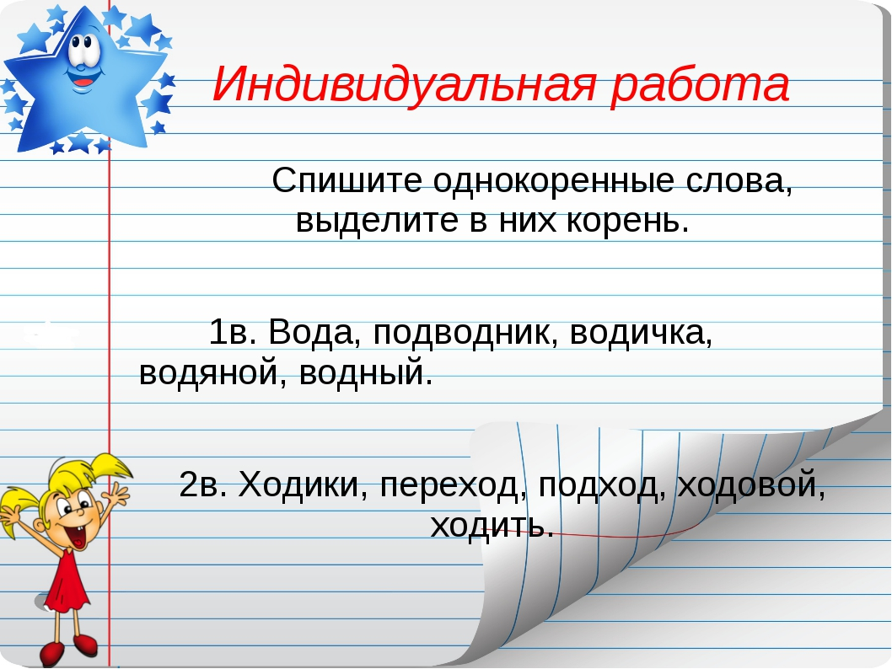

Slide 10


Slide 11
АЛГОРИТМ
1.Подобрать однокоренные слова.
2. Выделить общую главную часть-корень.
3.Корень в однокоренных словах пишется одинаково.

Slide 12
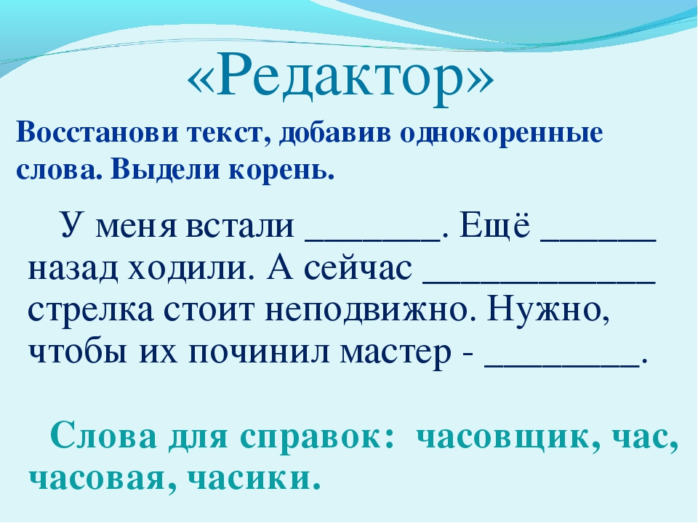

Slide 13
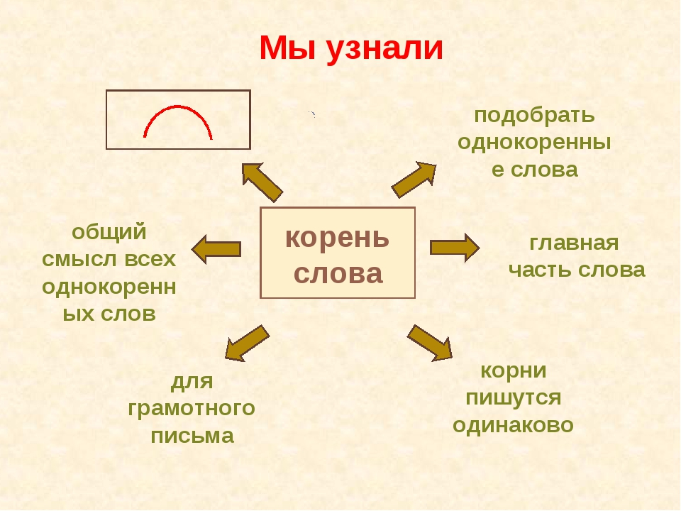

Slide 14
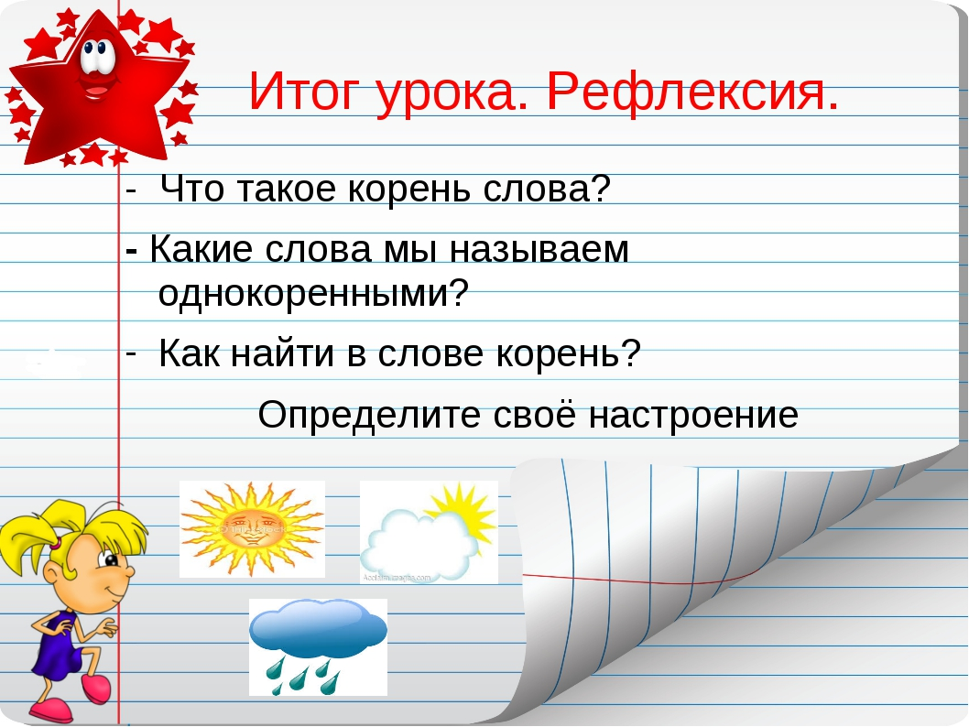
1
2
3
4

Slide 15
Сегодня на уроке я узнал …
Урок заставил меня задуматься о …
Я понял, что …
Мне было интересно, потому что…
Спиши 1 из высказываний и продолжи предложение

Slide 16
Домашнее задание: выучить правила стр.56,59 упр.133
"

Slide 17
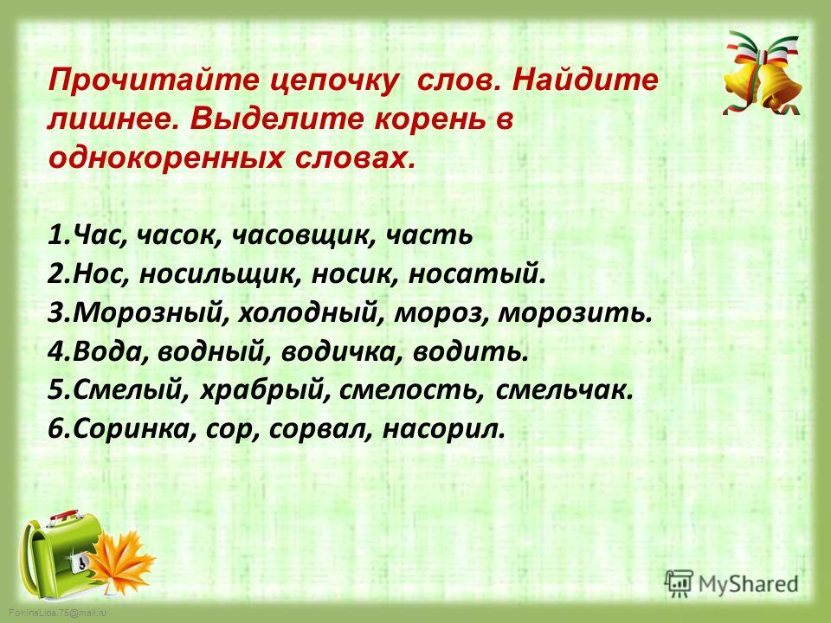
Запишите на листочек любые
1-2 цепочки однокоренных слов

Slide 18

Спасибо
за урок !

